Slide 1
事件：玩转 EventEmitter

Slide 2
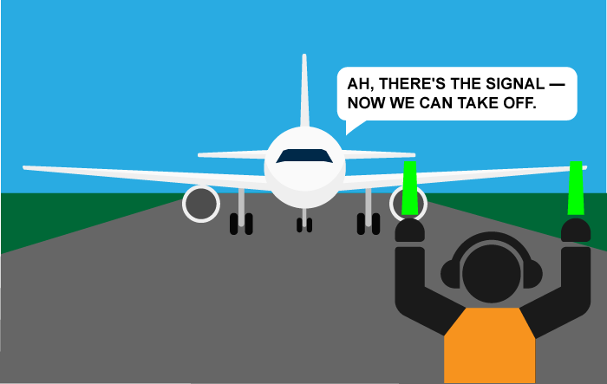
EventEmitter

Slide 3
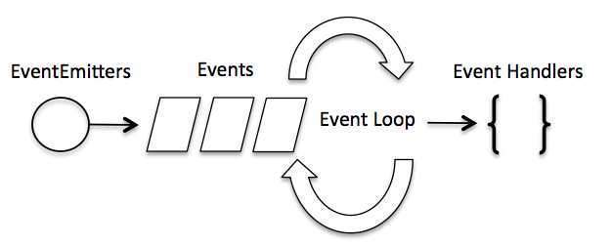
EventEmitter

Slide 4
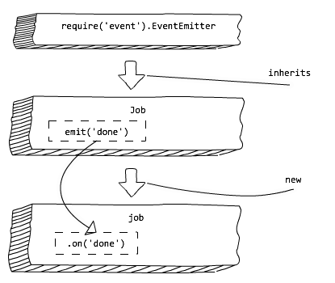
EventEmitter
①引入 events 模块
var events = require('events');
②创建 eventEmitter 对象
var eventEmitter = new events.EventEmitter();
③绑定事件及事件的处理程序
eventEmitter.on('eventName', eventHandler);
④触发事件
eventEmitter.emit('eventName');

Slide 5
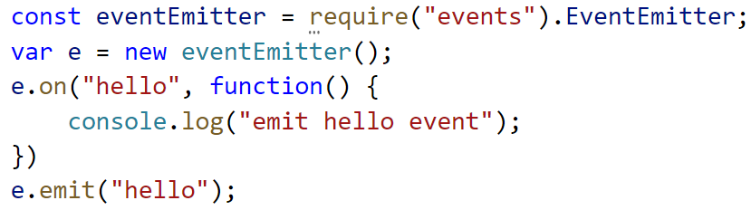
EventEmitter实例

Slide 6
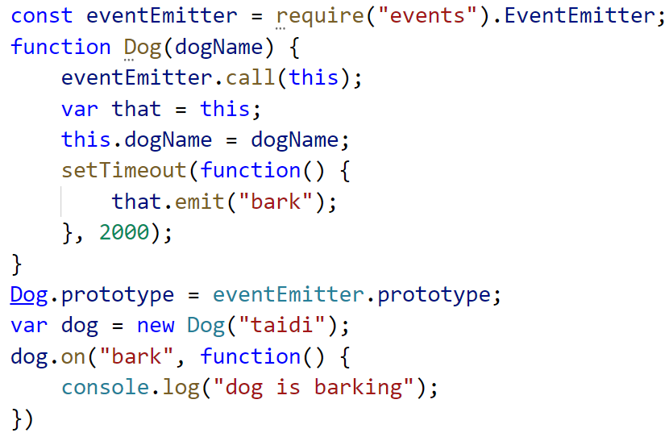
EventEmitter继承
Notes:
展示，如何创建一个基于EventEmitter的自定义类，你希望通过事件驱动的手段来解决问题。 你有一个类你希望在异步事件发生的时候来操
作它 。

Slide 7
EventEmitter继承
Node.js 核心 API 构建于惯用的异步事件驱动架构。
EventEmitter
服务监听
文件的读取
…….
Notes:
展示，如何创建一个基于EventEmitter的自定义类，你希望通过事件驱动的手段来解决问题。 你有一个类你希望在异步事件发生的时候来操
作它 。

Slide 8


异步IO机制
Notes:
首先是同步和异步概念的引入
如果网页需要临时获取一个网络资源，通过同步的方式获取，那么JavaScript需要等待资源完全从服务端获取后才能继续执行，在这期间UI将停顿，不响应用户的行为。
异步方式，下载资源期间，JavaScript和UI的执行都不会处于等待状态，可以继续响应用户的交互行为，给用户一个鲜活的页面。
PHP语言从头到脚都是以同步阻塞的方式来执行的，有利于程序员编写业务逻辑，阻塞导致它无法更好的并发！
当前的WEB应用已经不再是单台服务器能胜任的时代，并发。

Slide 9
异步IO机制
基本概念：
在操作系统中，程序运行的空间分为内核空间和用户空间。我们常常提到的异步I/O，其实质是用户空间中的程序不用依赖内核空间中的I/O操作实际完成，既可进行后续任务。
Notes:
以创建基础服务为例说明

Slide 10
异步IO机制
异步I/O所带来的好处
非阻塞模式下，一个线程永远在执行计算操作，这个线程所使用的CPU核心利用率永远是100%，IO以事件的方式通知。
Notes:
以创建基础服务为例说明

